Slide 1
설계서
이상욱
Go

Slide 2





사용 기술

Slide 3
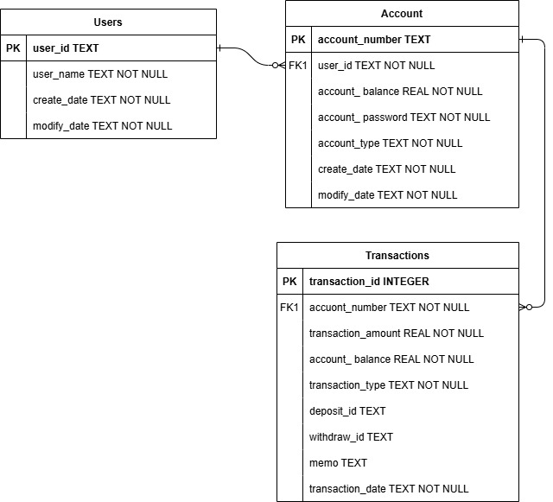
ERD구조

Slide 4
로그인
01
Description
고객은 미리 가입되어 있다는 전제하 라디오 버튼으로 선택 할 수 있게 구성
로그인 버튼을 눌러 화면 이동
해당 고객정보를 세션에 저장
로그인화면
에잇퍼센트
카카오뱅크
토스뱅크
로그인

Slide 5
메뉴 선택
02
Description
세션에 저장되어있는 고객명 노출
거래내역조회 버튼으로 거래내역조회 화면으로 이동
이체 버튼으로 이체화면으로 이동
메뉴 선택
에잇퍼센트 고객님 반갑습니다!
거래내역조회
이체

Slide 6

거래내역조회1
03
Description
세션의 고객번호로 소유한 계좌목록 조회(입출금만) 및 선택가능 하도록
조회기간 입력 및 선택 가능하도록 달력기능 추가
입금/출금 구분하여 조회 가능하도록 구현
적요 항목 추가
조회 버튼을 눌러 거래내역 목록화면으로 이동
거래내역조회
입출금통장 1001-1001
계좌번호
조회기간
2024-10-27 ~ 2024-10-27
조회내용
전체
입금내역만
출금내역만
적요
만원 이체
조회

Slide 7
거래내역조회2
04
Description
거래내역조회1 화면에서 입력된 정보로 해당 거래 내역 조회 (계좌 소유주 확인/ 계좌번호, 조회기간,조회내용 기준으로 조회)
거래내역이 N개이상 초과할경우 페이지 기능 추가
내 통장, 거래일시, 상대 계좌번호, 금액(입금/출금), 잔액, 적요 노출
뒤로 버튼으로 거래내역조회 첫화면으로 이동
거래내역조회
계좌번호 | 입출금통장 1001-1001
2024-10-26 09:00:01 | 입출금통장 1001-1002
출금 | 10,000원
잔액 | 0원
적요 | 만원 이체
2024-10-25 13:00:01 | 입출금통장 1001-1003
출금 | 23,000원
잔액 | 10,000원
뒤로

Slide 8
출금 화면1
05
Description
고객번호로 소유한 계좌목록 조회(입출금만) 및 선택가능 하도록
출금계좌 비밀번호 입력 받기(마스킹처리/암호화 생략) 보낼 금액 입력 받기 입금계좌번호 입력 받기(은행 생략)
이체 버튼으로 이체 실행
~님에게 N원 이체하시겠습니까 팝업 노출 확인/취소 버튼
계좌 소유주, 비밀번호, 잔액, 입금계좌번호 유효성 확인
출금 & 입금계좌에 거래내역 쌓기 및 계좌 금액 변동
이체
입출금통장 1001-1001
출금계좌 선택
출금계좌 비밀번호
****
보낼 금액
10,000 원
1001-1002
입금계좌번호
이체

Slide 9
출금 화면2
06
Description
이체 완료 정보 표기 (출금/입금 계좌번호, 금액, 잔액, 받는사람)
확인 버튼으로 이체 첫화면으로 이동
이체완료
출금계좌번호
입출금통장 1001-1001
이체 금액
10,000 원
잔액
0 원
입출금통장 1001-1002
입금계좌번호
받는사람
홍길동
확인

